Slide 1

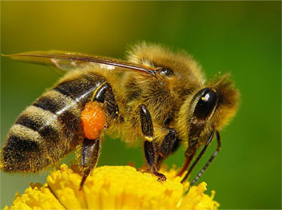
Бджола медоносна – майбутнє людства
Роботу виконала:
Губаль Антоніна Іванівна
учениця 10 класу
Липчанської ЗОШ I-III ступенів
науковий керівник:
Губаль Наталія Степанівна
вчитель біології
Липчанської ЗОШ I -IIIступенів

Slide 2
Актуальність обраної теми полягає в отриманні екологічно чистих продуктів бджільництва з метою профілактики населення.

Slide 3
Об’єктом наших досліджень є бджола медоносна.
Предмет досліджень – це форми та методи утримання бджолосімей та популяризація породи серед населення.
Метою науково-дослідницької роботи є розведення та утримання бджіл на власній пасіці для отримання якісного продукту – меду, прополісу, пилку та інших, а також вивчення хвороб бджолосімей та їх профілактика.

Slide 4
Для досягнення мети були поставлені такі завдання:
Огляд літературних джерел та спостереження за життям бджіл.
З’ясувати корисність бджіл для запилення рослин.
Дізнатися про цілющі властивості продуктів бджільництва.
Вивчити захворювання бджіл та їх лікування.
Практично займатися розведенням та утриманням бджіл на власній пасіці.

Slide 5
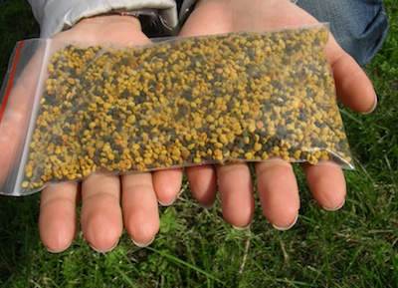
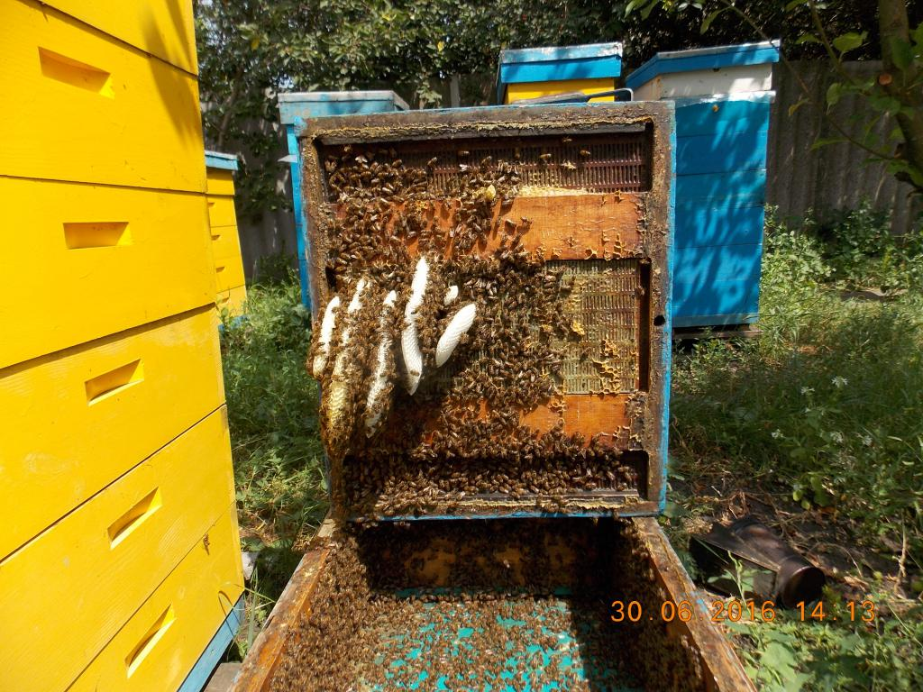
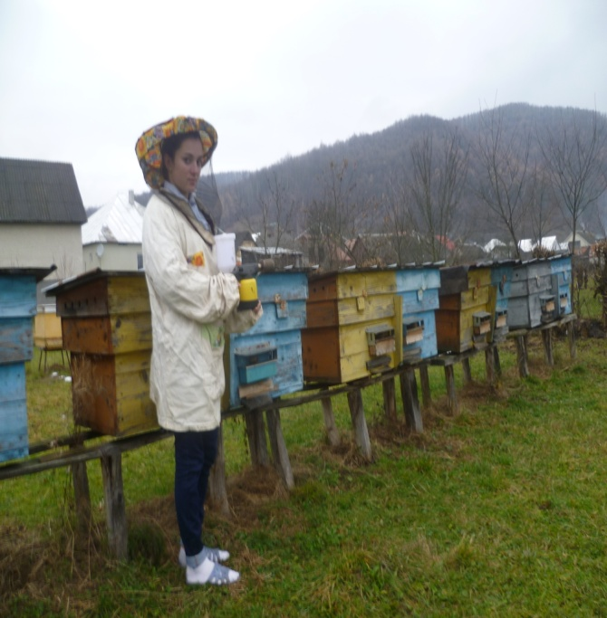
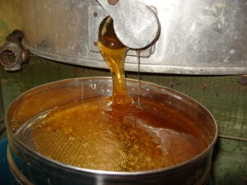
Бджолярство може забезпечити населення екологічно чистими бджолопродуктами

Slide 6
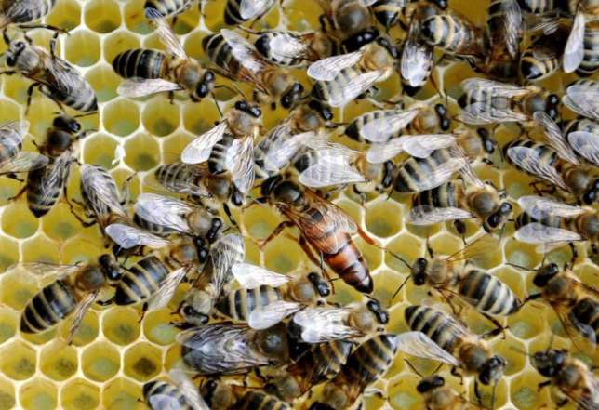
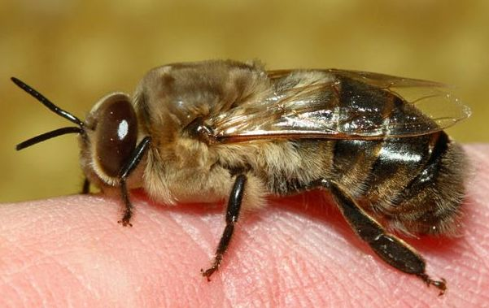
Особливості сім’ї медоносної бджоли
Матка і робочі бджоли
Трутень

Slide 7
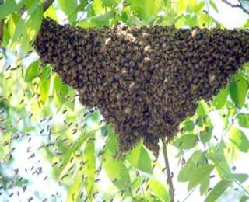
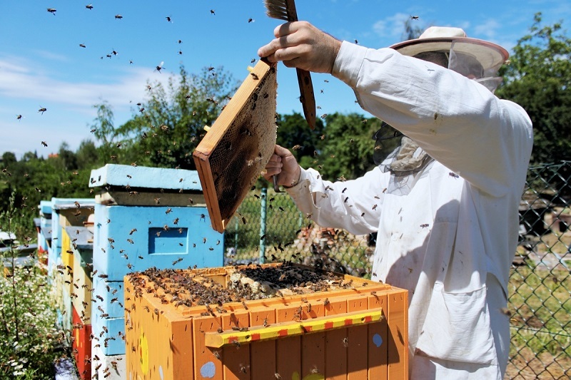
Способи розмноження бджолиних сімей
Природне - рій
Штучне – поділ сім’ї навпіл

Slide 8
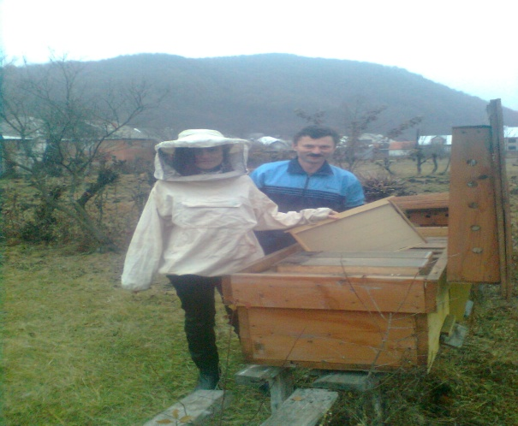
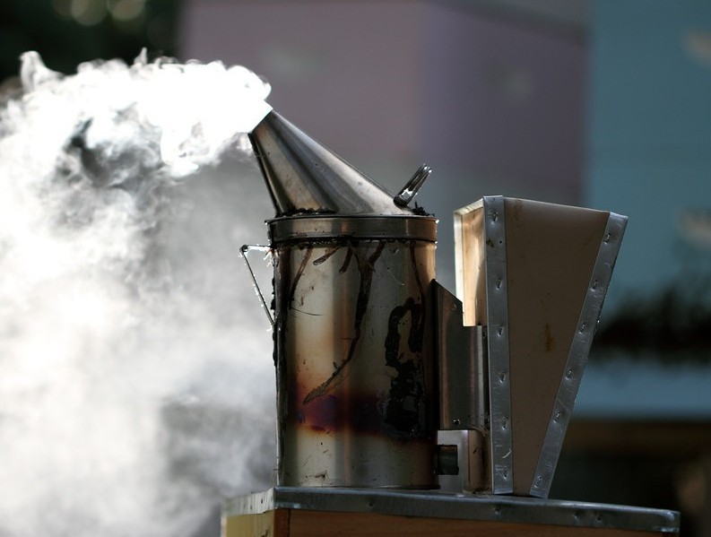
Огляд сімей на пасіці

Slide 9
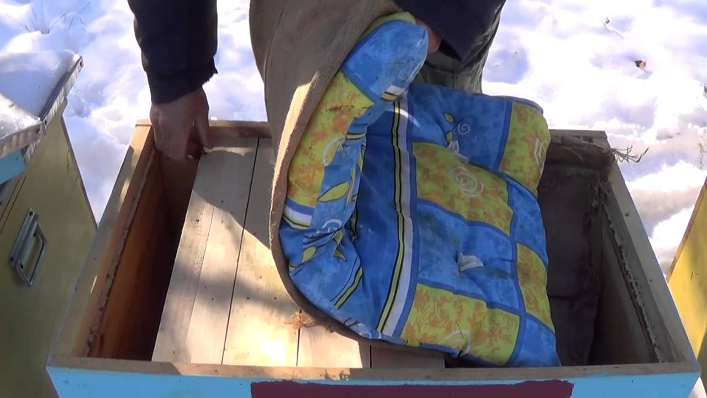
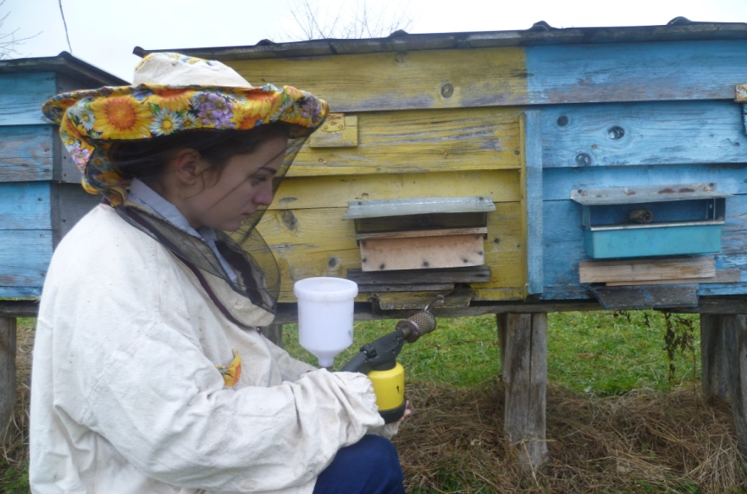
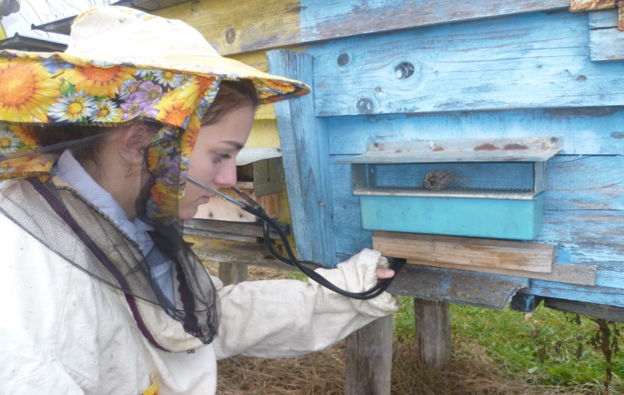
Догляд за бджолами
Утеплення гнізд
Оброблення від вароатозу Прослуховування

Slide 10
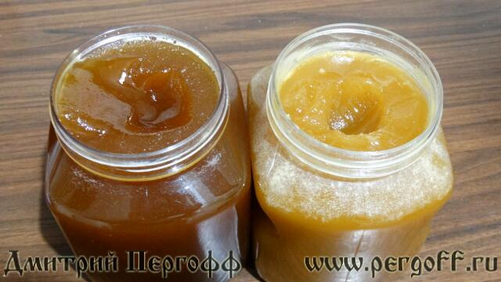
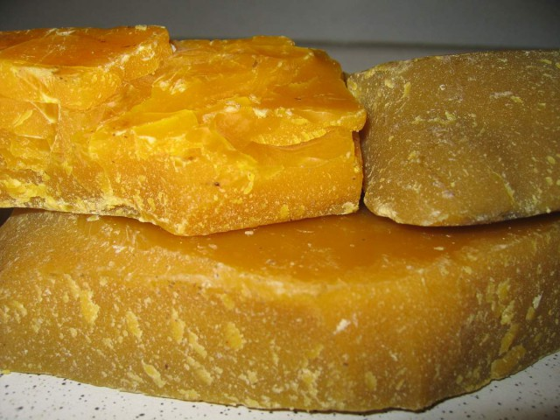
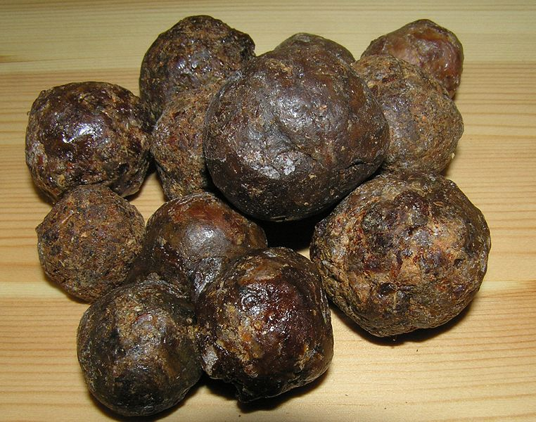
Різноманітність бджолопродуктів на нашій пасіці
пилок мед
прополіс воск

Slide 11
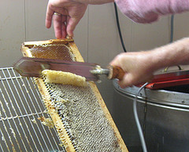
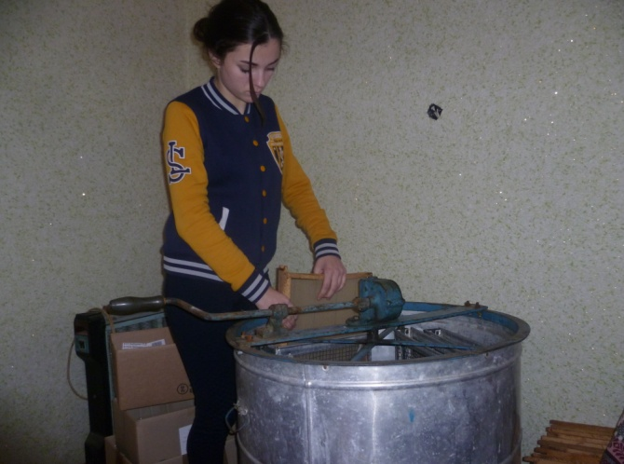
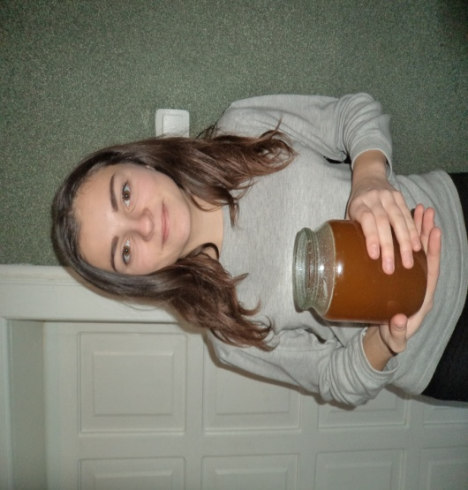
Розпечатування та викачування меду

Slide 12
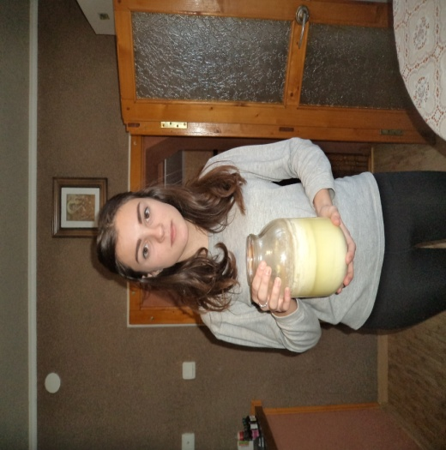
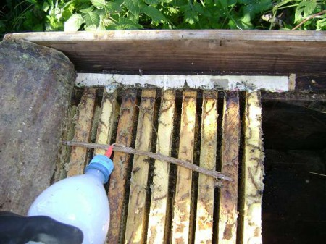
Хвороби та шкідники бджіл
Інфекційна хвороба – гнилець
Оброблення сімей молочною сироваткою

Slide 13
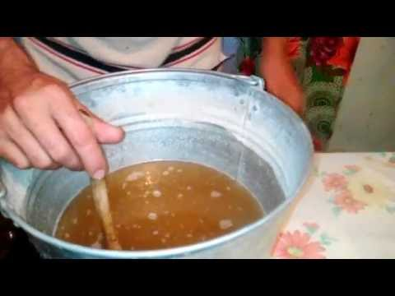
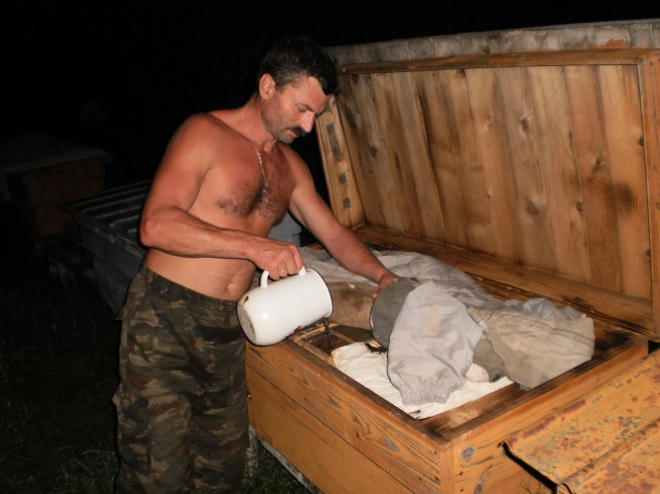
Інфекційна хвороба – гнилець
Готування сиропу з препаратом тетрацикліну і підгодовування бджіл

Slide 14
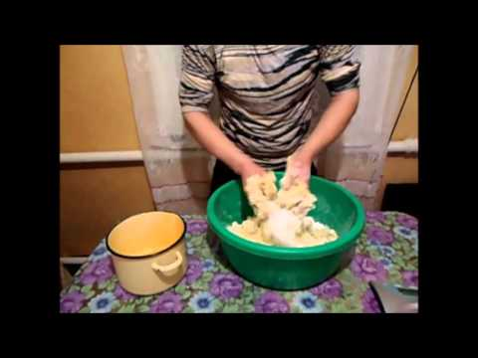
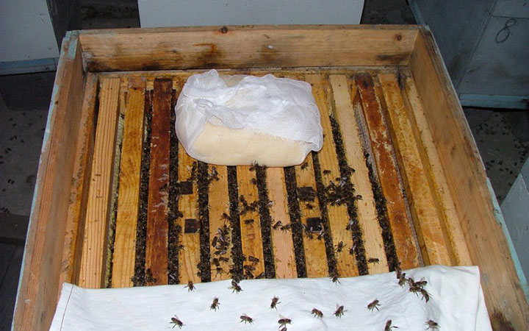
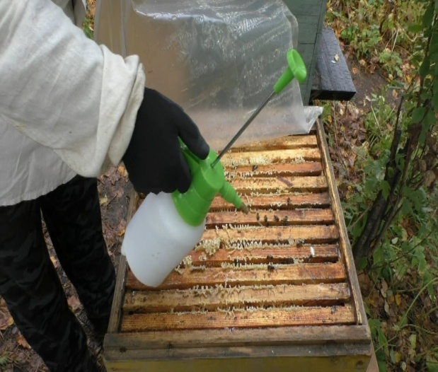
Вірусна хвороба - аскосфероз
Змішування кормового тіста з ністатином і
розміщення його над гніздом
Оприскування сімей нітрофунгіном

Slide 15
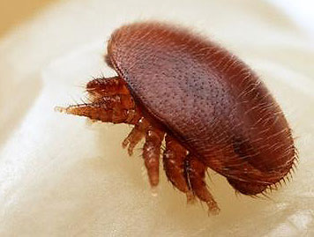
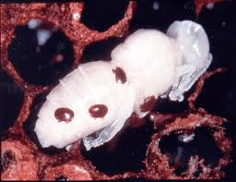
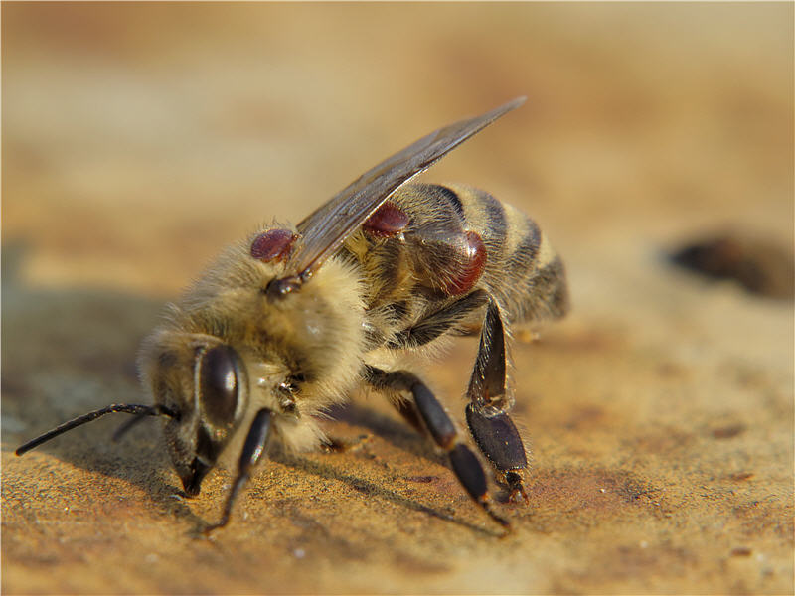
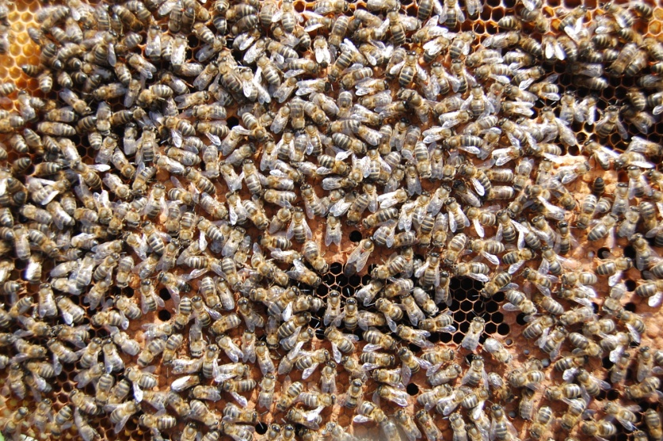
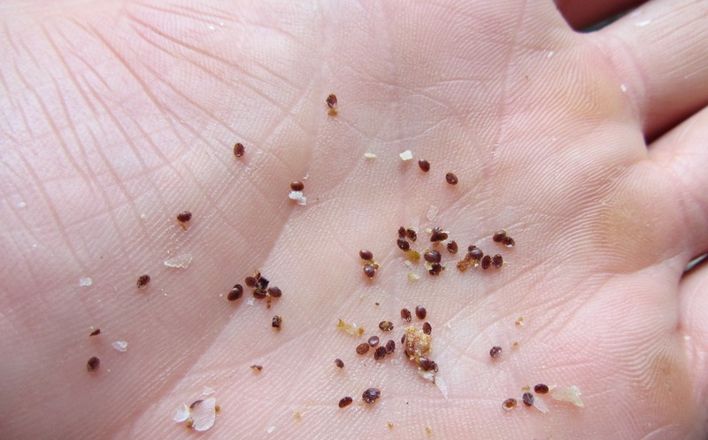
Інвазійні хвороби. Вароатоз
Кліщ вароа Якобсоні Вражена личинка і бджола кліщем вароа
Мертві кліщі Осипання бджіл, вражених кліщем

Slide 16
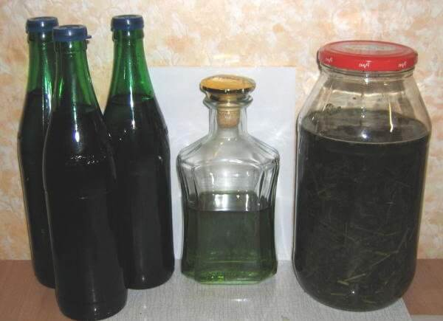
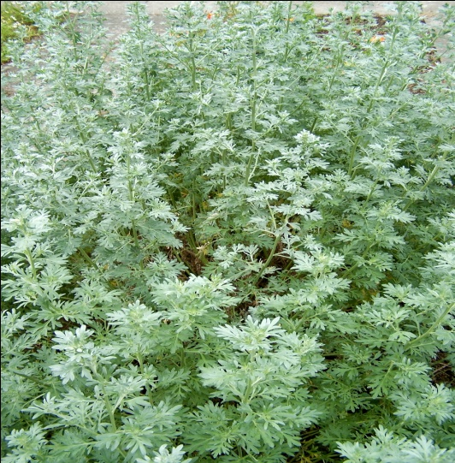
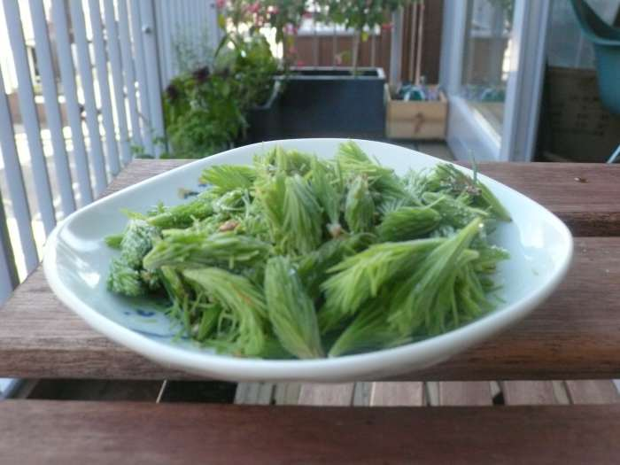
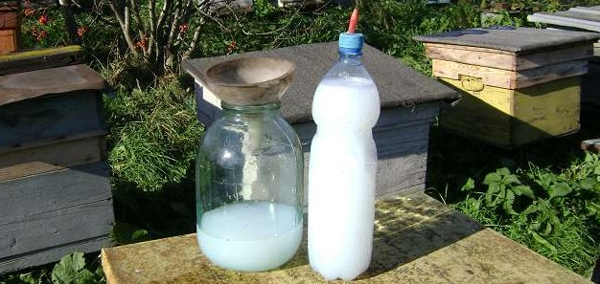
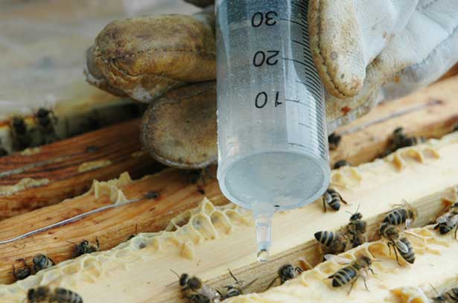
Інвазійні хвороби. Вароатоз
Препарат КАС -81 Полин гіркий Бруньки сосни
Застосування біпіну Розведення і вливання біпіну
за допомогою димової
“пушки”

Slide 17
Результати досліджень
Навесні обстежили сім’ї у ветеринарній лабораторії. Виявилося, що сім’ям, до яких ми застосували всі профілактичні заходи, були на 98% вільні від кліща. Гнізда сухі, чисті, з досить великим запасом меду, бджоли активні, осипання не більше 10 - 20 бджіл на сім’ю.
Сім’ї, які були оброблені тільки біпіном, були вивільнені від кліща на 85%.
Дві сім’ї ми залишили для контролю без догляду. Обидві сім’ї загинули.

Slide 18
Результати досліджень
Отже, виходячи з досліджень, можемо зробити висновок, що сім’ї , до яких було застосовано комплекс заходів (природні препарати, будівельна рамка) були набагато активніші і сильніші, ніж сім’ї, оброблені тільки хімічними препаратами

Slide 19
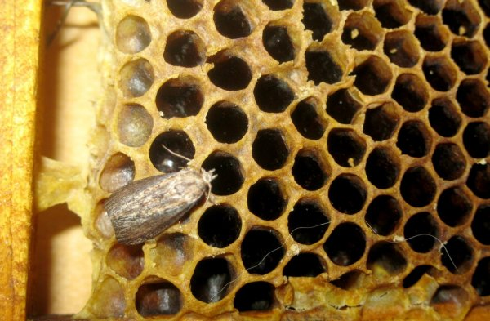
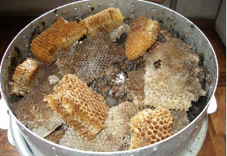
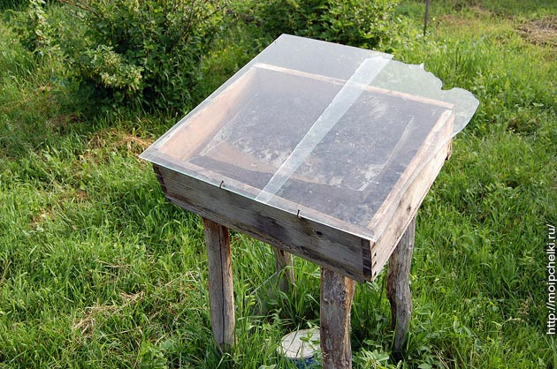
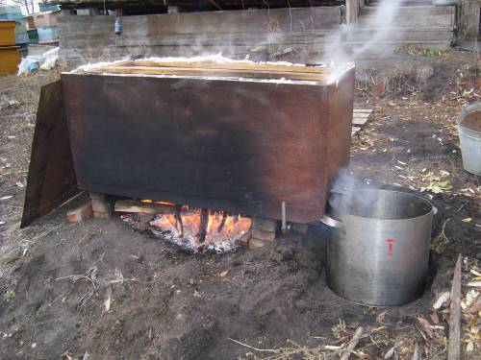
Шкідники бджіл.Воскова міль
Воскова міль Пошкоджені стільники
Сонячна воскотопка Парова воскотопка

Slide 20
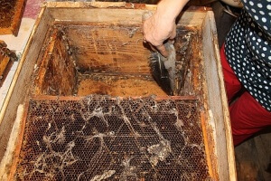
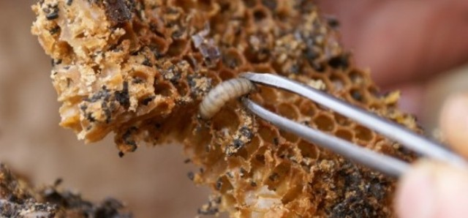
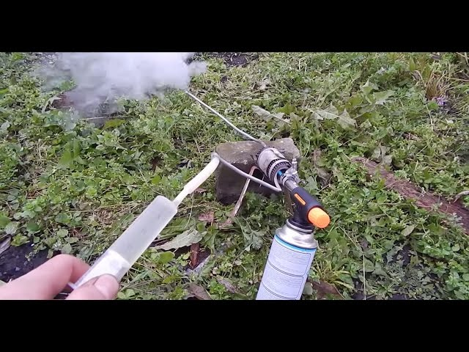
Боротьба з восковою міллю
Очищення вулика від молі Видалення личинок з ходів
Обкурювання сірчистим газом

Slide 21
Висновки
На нашу думку, утримання і розведення бджіл є актуальним у наш час. Адже екологічна ситуація в Україні досить невтішна і захворюваність людей зростає з кожним роком. Лікувальні цінності бджолопродуктів не знаходять собі рівних серед інших продуктів. І зараз ми впевнено можемо стверджувати, що перш ніж зайти в аптеку за ліками, краще вживати бджолопродукти, які підвищують імунітет людини у будь-якому віці.

Slide 22
Дякуємо за увагу!

